Slide 1
Wspomnienia z wakacji

Slide 2
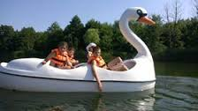
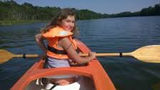

Obóz w lubaszu
Ja moje wakacje spędziłam w lubaszu na obozie.

Slide 3
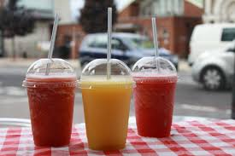
Chodziłam na sorbetach w Kamilka

Slide 4
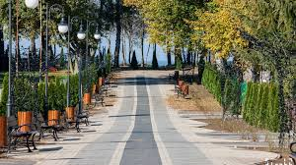
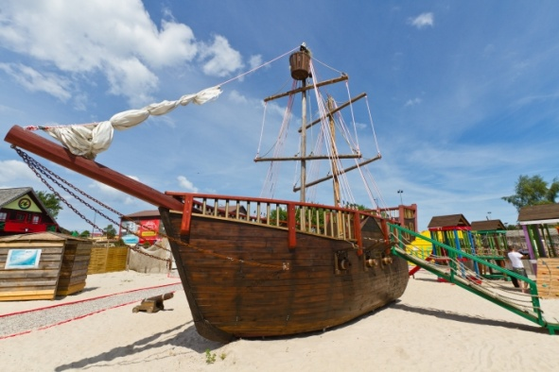
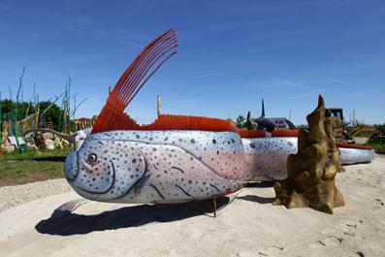
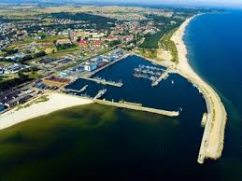
Rewal

Slide 5
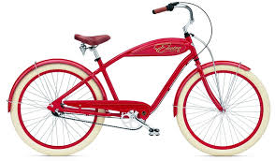
Jeździłam na rowerze

Slide 6
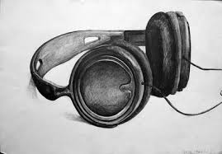
Słuchałam muzyki

Slide 7

Jeździłam na rolkach

Slide 8
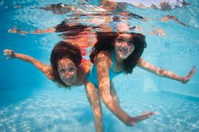
Pływałam

Slide 9
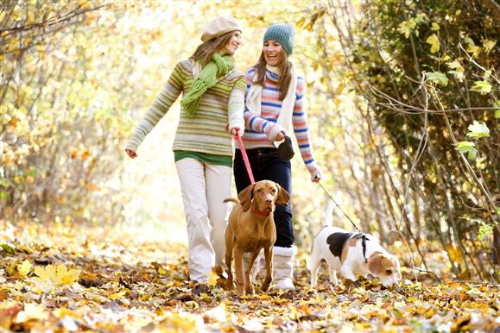
Chodziłam na spacery

Slide 10

Koniec
Dziękuje za uwagę!!!!!

